Slide 1
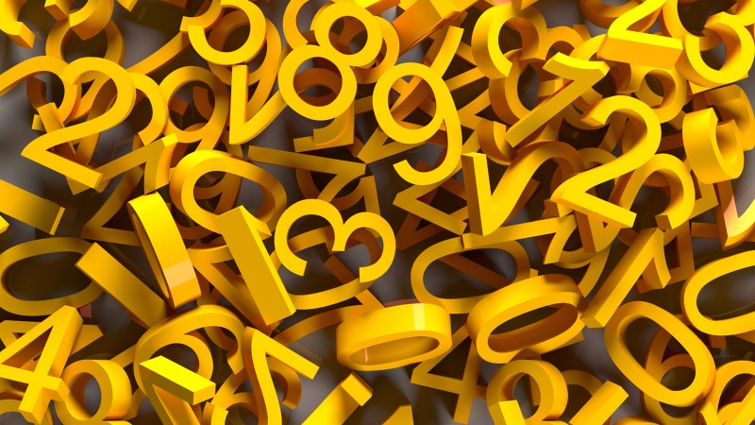


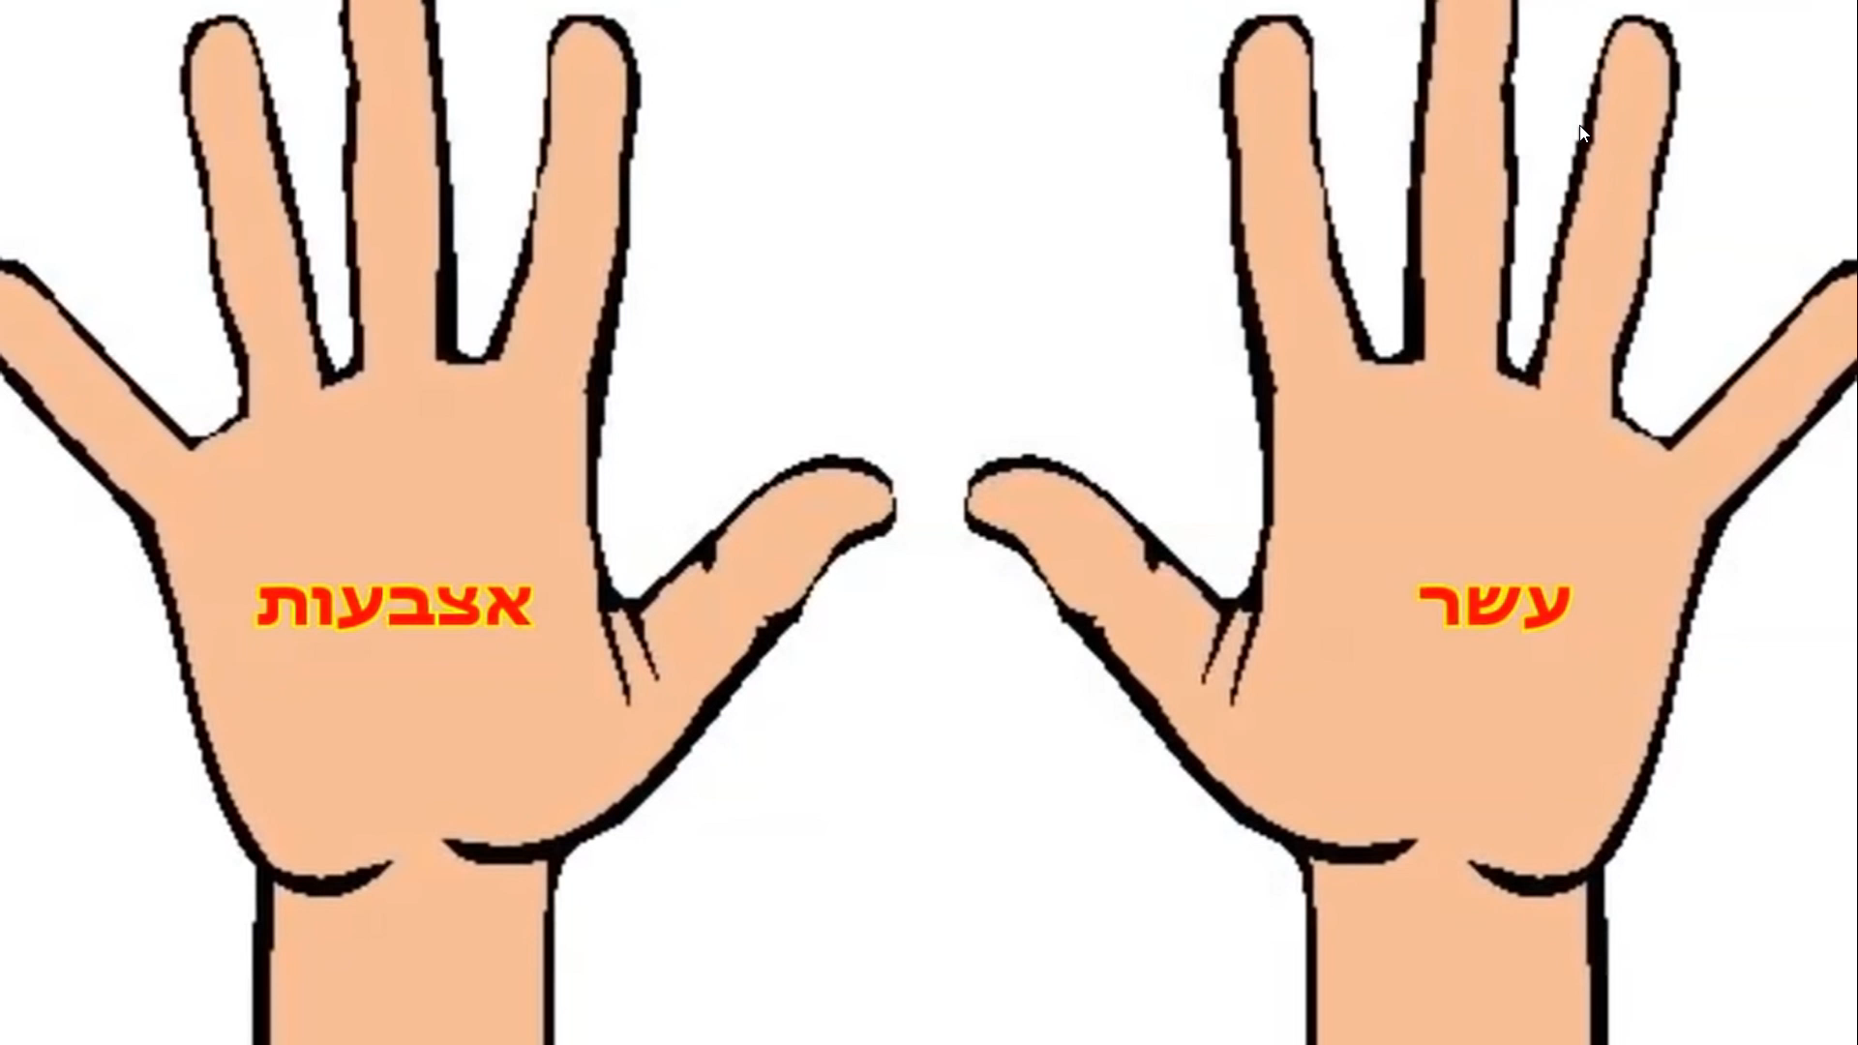
השיטה הכי יעילה,
מהירה ומהנה
ללימוד חשבון
איילת אזולאי טסלר
פתרונות למידה

Slide 2

חִבּוּר וְחִסּוּר שֶׁל עֲשָׂרוֹת שְׁלֵמוֹת
איילת אזולאי טסלר

Slide 3


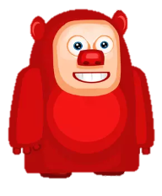
הוֹרָאוֹת הַמִּשְׂחָק
עִזְרוּ לַחַיְזָרִים לְבַצֵּעַ אֶת הַמְּשִׂימוֹת שֶׁהֵם נִדְרָשִׁים.
בְּהַצְלָחָה וּבַהֲנָאָה!

Slide 4

לְאֵיזֶה מִבֵּין הַתַּרְגִּילִים שֶׁכְּתוּבִים בַּמַּלְבְּנִים יֵשׁ פִּתְרוֹן שָׁוֶה לַתַּרְגִּיל שֶׁכָּתוּב לְמַעְלָה?
20+60
30+60
100-20

Slide 5

אוּף לֹא הִצְלַחְתִּי.
לֹא נוֹרָא.
אֲנִי אֲנַסֶּה שׁוּב!

Slide 6

הֵידָד הִצְלַחְתִּי.
בּוֹאוּ נַעֲבֹר לַמְּשִׂימָה הַבָּאָה!

Slide 7
לְאֵיזֶה מִבֵּין הַתַּרְגִּילִים שֶׁכְּתוּבִים בַּמַּלְבְּנִים יֵשׁ פִּתְרוֹן שָׁוֶה לַתַּרְגִּיל שֶׁכָּתוּב לְמַעְלָה?
100-40
40+30
10+50

Slide 8
אוּף לֹא הִצְלַחְתִּי.
לֹא נוֹרָא.
אֲנִי אֲנַסֶּה שׁוּב!

Slide 9
הֵידָד הִצְלַחְתִּי.
בּוֹאוּ נַעֲבֹר לַמְּשִׂימָה הַבָּאָה!

Slide 10
איזה מבין התרגילים שכתובים במלבנים שווה לתרגיל שכתוב למעלה?
לְאֵיזֶה מִבֵּין הַתַּרְגִּילִים שֶׁכְּתוּבִים בַּמַּלְבְּנִים יֵשׁ פִּתְרוֹן שָׁוֶה לַתַּרְגִּיל שֶׁכָּתוּב לְמַעְלָה?
30+50
60+20
90-30

Slide 11
אוּף לֹא הִצְלַחְתִּי.
לֹא נוֹרָא.
אֲנִי אֲנַסֶּה שׁוּב!

Slide 12
הֵידָד הִצְלַחְתִּי.
בּוֹאוּ נַעֲבֹר לַמְּשִׂימָה הַבָּאָה!

Slide 13
איזה מבין התרגילים שכתובים במלבנים שווה לתרגיל שכתוב למעלה?
לְאֵיזֶה מִבֵּין הַתַּרְגִּילִים שֶׁכְּתוּבִים בַּמַּלְבְּנִים יֵשׁ פִּתְרוֹן גָּדוֹל מֵהַתַּרְגִּיל שֶׁכָּתוּב לְמַעְלָה?
10+60
100-20
20+40

Slide 14
אוּף לֹא הִצְלַחְתִּי.
לֹא נוֹרָא.
אֲנִי אֲנַסֶּה שׁוּב!

Slide 15
הֵידָד הִצְלַחְתִּי.
בּוֹאוּ נַעֲבֹר לַמְּשִׂימָה הַבָּאָה!

Slide 16
איזה מבין התרגילים שכתובים במלבנים שווה לתרגיל שכתוב למעלה?
לְאֵיזֶה מִבֵּין הַתַּרְגִּילִים שֶׁכְּתוּבִים בַּמַּלְבְּנִים יֵשׁ פִּתְרוֹן גָּדוֹל מֵהַתַּרְגִּיל שֶׁכָּתוּב לְמַעְלָה?
90-40
20+30
100-30

Slide 17
אוּף לֹא הִצְלַחְתִּי.
לֹא נוֹרָא.
אֲנִי אֲנַסֶּה שׁוּב!

Slide 18
הֵידָד הִצְלַחְתִּי.
בּוֹאוּ נַעֲבֹר לַמְּשִׂימָה הַבָּאָה!

Slide 19
איזה מבין התרגילים שכתובים במלבנים שווה לתרגיל שכתוב למעלה?
לְאֵיזֶה מִבֵּין הַתַּרְגִּילִים שֶׁכְּתוּבִים בַּמַּלְבְּנִים יֵשׁ פִּתְרוֹן גָּדוֹל מֵהַתַּרְגִּיל שֶׁכָּתוּב לְמַעְלָה?
40+50
60+20
30+70

Slide 20
אוּף לֹא הִצְלַחְתִּי.
לֹא נוֹרָא.
אֲנִי אֲנַסֶּה שׁוּב!

Slide 21
הֵידָד הִצְלַחְתִּי.
בּוֹאוּ נַעֲבֹר לַמְּשִׂימָה הַבָּאָה!

Slide 22
איזה מבין התרגילים שכתובים במלבנים שווה לתרגיל שכתוב למעלה?
לְאֵיזֶה מִבֵּין הַתַּרְגִּילִים שֶׁכְּתוּבִים בַּמַּלְבְּנִים יֵשׁ פִּתְרוֹן קָטָן מֵהַתַּרְגִּיל שֶׁכָּתוּב לְמַעְלָה?
40+40
100-30
90-0

Slide 23
אוּף לֹא הִצְלַחְתִּי.
לֹא נוֹרָא.
אֲנִי אֲנַסֶּה שׁוּב!

Slide 24
הֵידָד הִצְלַחְתִּי.
בּוֹאוּ נַעֲבֹר לַמְּשִׂימָה הַבָּאָה!

Slide 25
איזה מבין התרגילים שכתובים במלבנים שווה לתרגיל שכתוב למעלה?
לְאֵיזֶה מִבֵּין הַתַּרְגִּילִים שֶׁכְּתוּבִים בַּמַּלְבְּנִים יֵשׁ פִּתְרוֹן קָטָן מֵהַתַּרְגִּיל שֶׁכָּתוּב לְמַעְלָה?
50+20
30+30
60+30

Slide 26
אוּף לֹא הִצְלַחְתִּי.
לֹא נוֹרָא.
אֲנִי אֲנַסֶּה שׁוּב!

Slide 27
הֵידָד הִצְלַחְתִּי.
בּוֹאוּ נַעֲבֹר לַמְּשִׂימָה הַבָּאָה!

Slide 28
איזה מבין התרגילים שכתובים במלבנים שווה לתרגיל שכתוב למעלה?
לְאֵיזֶה מִבֵּין הַתַּרְגִּילִים שֶׁכְּתוּבִים בַּמַּלְבְּנִים יֵשׁ פִּתְרוֹן קָטָן מֵהַתַּרְגִּיל שֶׁכָּתוּב לְמַעְלָה?
90+10
50+50
30+60

Slide 29
אוּף לֹא הִצְלַחְתִּי.
לֹא נוֹרָא.
אֲנִי אֲנַסֶּה שׁוּב!

Slide 30
הֵידָד הִצְלַחְתִּי.
בּוֹאוּ נַעֲבֹר לַמְּשִׂימָה הַבָּאָה!

Slide 31
איזה מבין התרגילים שכתובים במלבנים שווה לתרגיל שכתוב למעלה?
לְאֵיזֶה מִבֵּין הַתַּרְגִּילִים שֶׁכְּתוּבִים בַּמַּלְבְּנִים יֵשׁ פִּתְרוֹן שׁוֹנֶה מֵהַתַּרְגִּיל שֶׁכָּתוּב לְמַעְלָה?
40+30
10+50
20+50

Slide 32
אוּף לֹא הִצְלַחְתִּי.
לֹא נוֹרָא.
אֲנִי אֲנַסֶּה שׁוּב!

Slide 33
הֵידָד הִצְלַחְתִּי.
בּוֹאוּ נַעֲבֹר לַמְּשִׂימָה הַבָּאָה!

Slide 34
איזה מבין התרגילים שכתובים במלבנים שווה לתרגיל שכתוב למעלה?
לְאֵיזֶה מִבֵּין הַתַּרְגִּילִים שֶׁכְּתוּבִים בַּמַּלְבְּנִים יֵשׁ פִּתְרוֹן שׁוֹנֶה מֵהַתַּרְגִּיל שֶׁכָּתוּב לְמַעְלָה?
80-20
30+40
100-40

Slide 35
אוּף לֹא הִצְלַחְתִּי.
לֹא נוֹרָא.
אֲנִי אֲנַסֶּה שׁוּב!

Slide 36
הֵידָד הִצְלַחְתִּי.
בּוֹאוּ נַעֲבֹר לַמְּשִׂימָה הַבָּאָה!

Slide 37
איזה מבין התרגילים שכתובים במלבנים שווה לתרגיל שכתוב למעלה?
לְאֵיזֶה מִבֵּין הַתַּרְגִּילִים שֶׁכְּתוּבִים בַּמַּלְבְּנִים יֵשׁ פִּתְרוֹן שׁוֹנֶה מֵהַתַּרְגִּיל שֶׁכָּתוּב לְמַעְלָה?
70+20
100-20
50+40

Slide 38
אוּף לֹא הִצְלַחְתִּי.
לֹא נוֹרָא.
אֲנִי אֲנַסֶּה שׁוּב!

Slide 39
הֵידָד הִצְלַחְתִּי.
בּוֹאוּ נַעֲבֹר לַמְּשִׂימָה הַבָּאָה!

